Slide 1
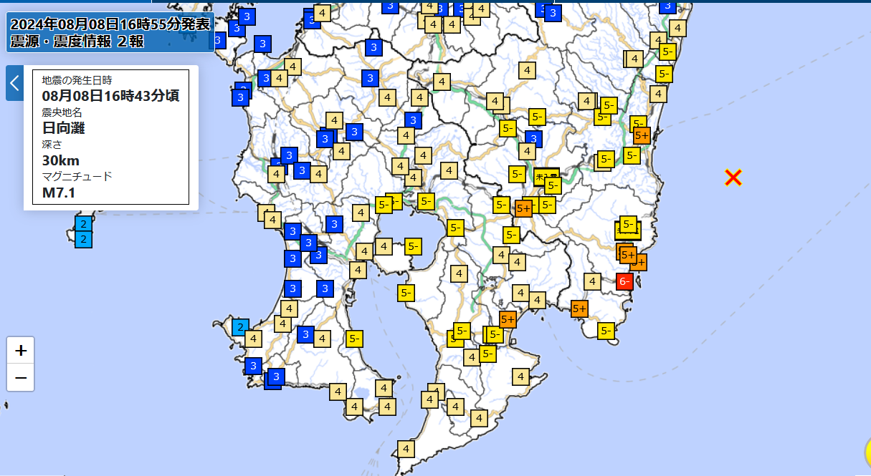
2024年8月8日 日向灘の地震
地震概要（気象庁報道発表）
2024年8月8日16時42分
マグニチュード：7.1
震源の深さ：31 km
最大震度： 6弱（宮崎県日南市（にちなんし）
主な被害（報道、消防庁資料より）
けが
建物損壊など
気象庁のウェブページ「地震情報」より
https://www.jma.go.jp/bosai/map.html#contents=earthquake_map
震央
宮崎県日南市

Slide 2
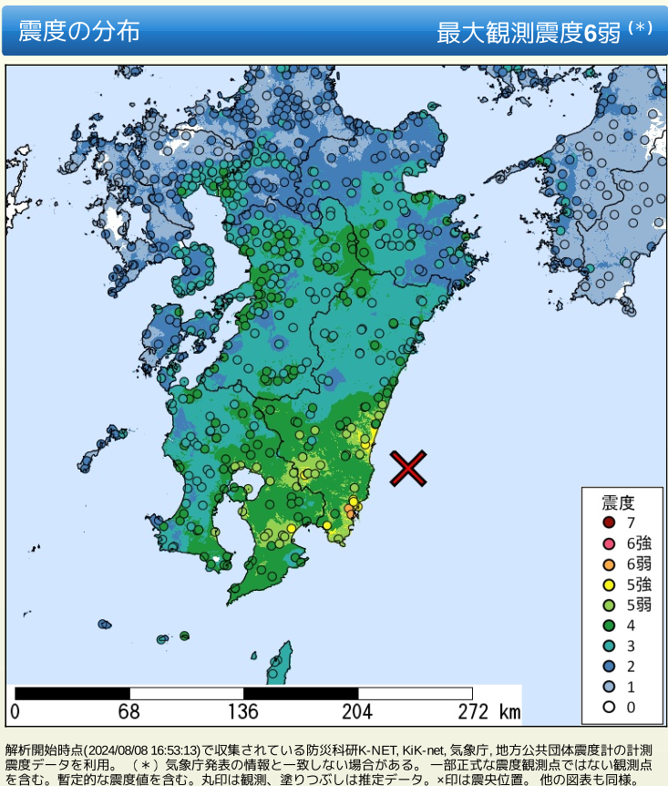
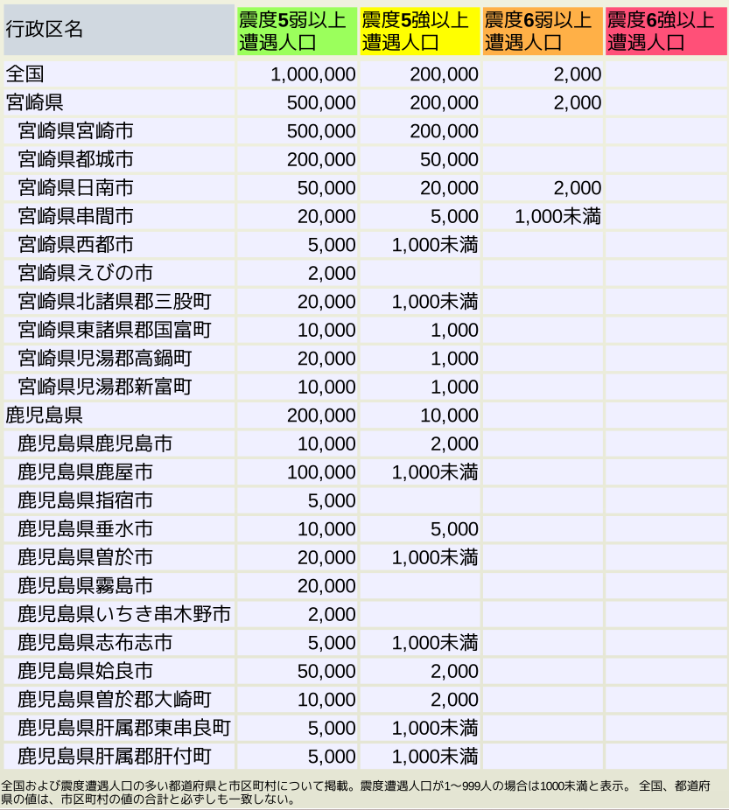
推定震度と人口
震度6弱以上を経験した人数は2,000人と推定されている。
防災科学技術研究所「リアルタイム地震被害推定システムJ-RISQ地震速報」に加筆 https://www.j-risq.bosai.go.jp/report/
推定震度分布
各震度の遭遇人口
推定震度分布（左図）は、震度観測点間の震度を推定した、面的な震度分布である。
面的な震度分布と人口分布を合わせることによって、各震度を経験した人数（右表）を推定することができる。

Slide 3
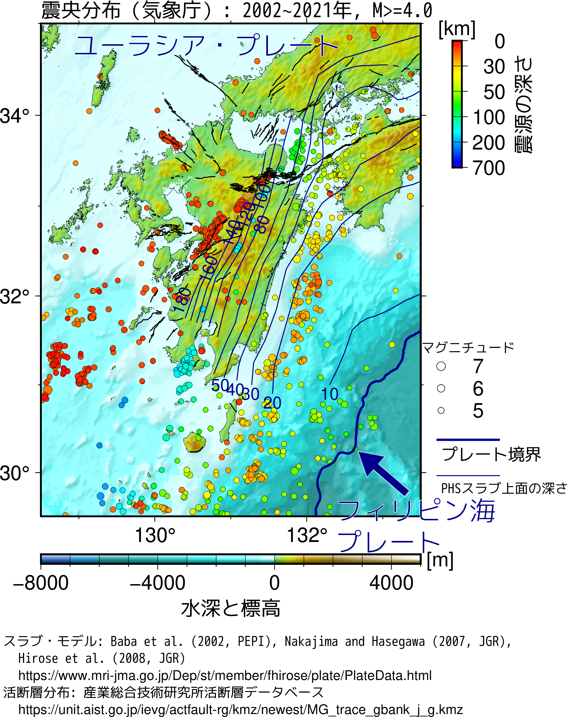
広域の背景：九州地方のプレート境界と地震
九州の下には南東からフィリピン海プレートが沈み込んでいる。日向灘ではプレート間でM7.0～7.6前後の大きい地震が発生している。
九州中部では、南北に開く別府－島原地溝帯があり、火山が多く、活断層も発達している。最近では2016年に熊本地震が発生した。
今回の地震

Slide 4
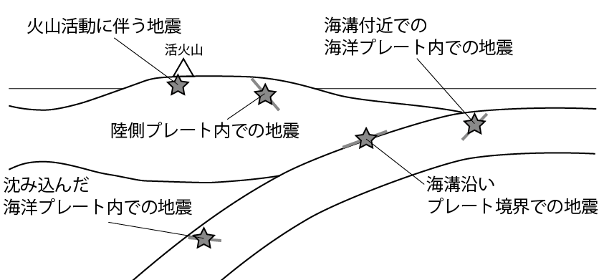
日本周辺のプレートと地震の関係（模式図）
今回の地震は、プレート境界での地震と考えられる。

Slide 5
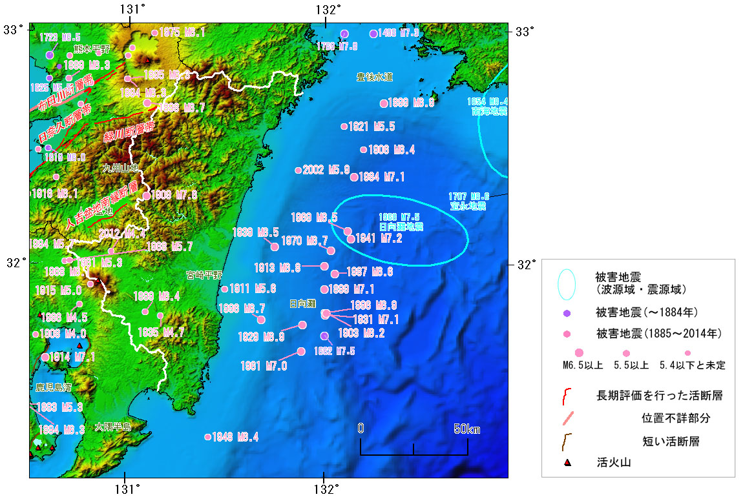
背景：過去の被害地震
「宮崎県の地震活動の特徴」（地震調査研究推進本部）に加筆
https://www.jishin.go.jp/regional_seismicity/rs_kyushu-okinawa/p45_miyazaki/
2022年M6.6
1899年M6.9
1984年M7.1
1931年M7.1
1996年M6.9
1968年日向灘地震 M7.5
1941年M7.2
今回の地震
1899年M7.1
1662年M7.6（外所（とんどころ）地震とも）
1961年M7.0

Slide 6
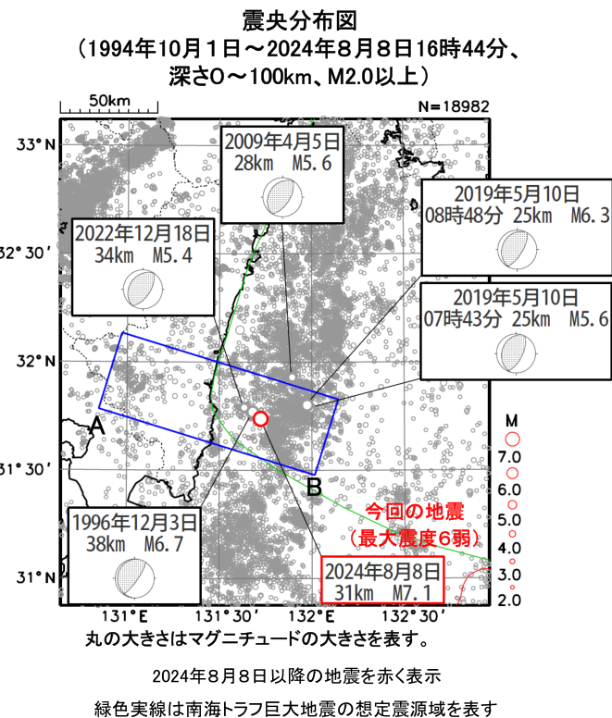
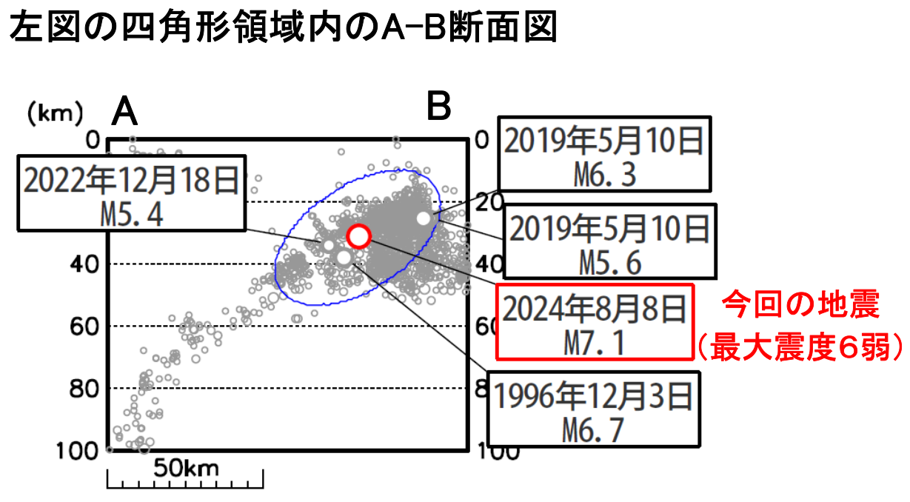
背景：過去の地震活動
最近（1997年10月以降）の震央分布
「南海トラフ地震臨時情報（巨大地震注意）について」（気象庁, 2024）に加筆
沈み込んでいるフィリピン海プレート

Slide 7
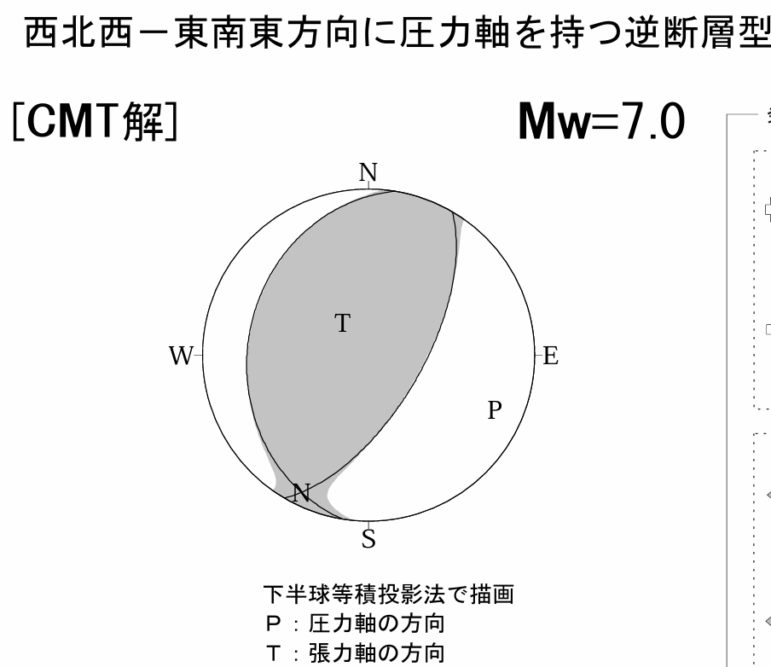

発震機構解（震源メカニズム解）
「南海トラフ地震臨時情報（巨大地震注意）について」（気象庁, 2024）に加筆
発震機構解は、震源にどのような力が働いて、どのような断層運動があったかを示す。地震波形記録から推定できる。

Slide 8
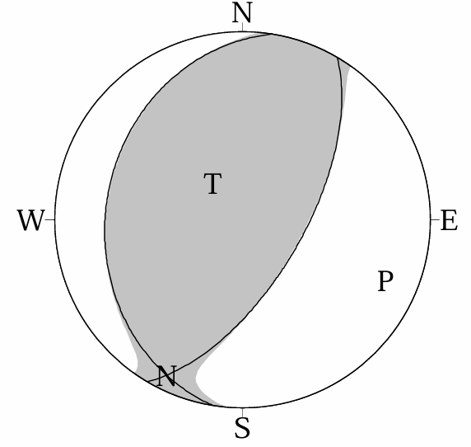
断層面の候補 1
どちらが良いかは他の分析による
「南海トラフ地震臨時情報（巨大地震注意）について」（気象庁, 2024）に加筆
南南西から見た深さ断面図
走向
今回は、走向、傾斜角、滑り角の正確な数値が入手できなかったので省略
西北西
東南東
傾斜角
下盤
上盤
断層面上での下盤側に対する上盤側の滑り方向
南南西
北北東
滑り角
走向方向
断層面の候補 1
M7.1の断層の長さのおおざっぱな目安：47 km

Slide 9
断層面の候補 2
どちらが良いかは他の分析による
「南海トラフ地震臨時情報（巨大地震注意）について」（気象庁, 2024）に加筆
北から見た深さ断面図
断層面の候補 2
今回は、走向、傾斜角、滑り角の正確な数値が入手できなかったので省略
東
西
傾斜角
下盤
上盤
断層面上での下盤側に対する上盤側の滑り方向
北
南
滑り角
走向方向
走向
M7.1の断層の長さのおおざっぱな目安：47 km

Slide 10
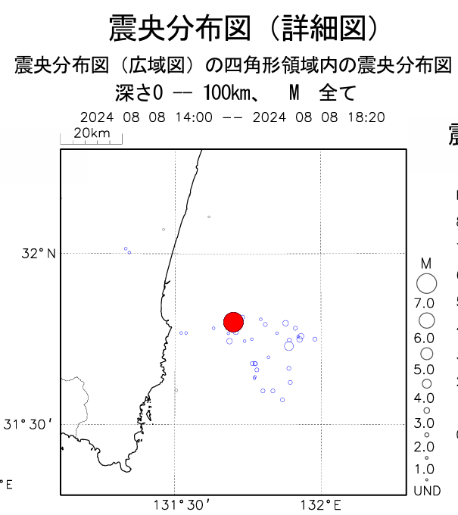
余震活動（同日18:20まで）
地震発生直後の余震の多くは本震の断層面に沿って起こると考えられている。余震分布から、本震の断層面の広がりを推定できる。
「南海トラフ地震臨時情報（巨大地震注意）について」（気象庁, 2024）
赤色：今回の地震 青色：今回の地震より後に発生した地震 灰色：今回の地震より前に発生した地震

Slide 11
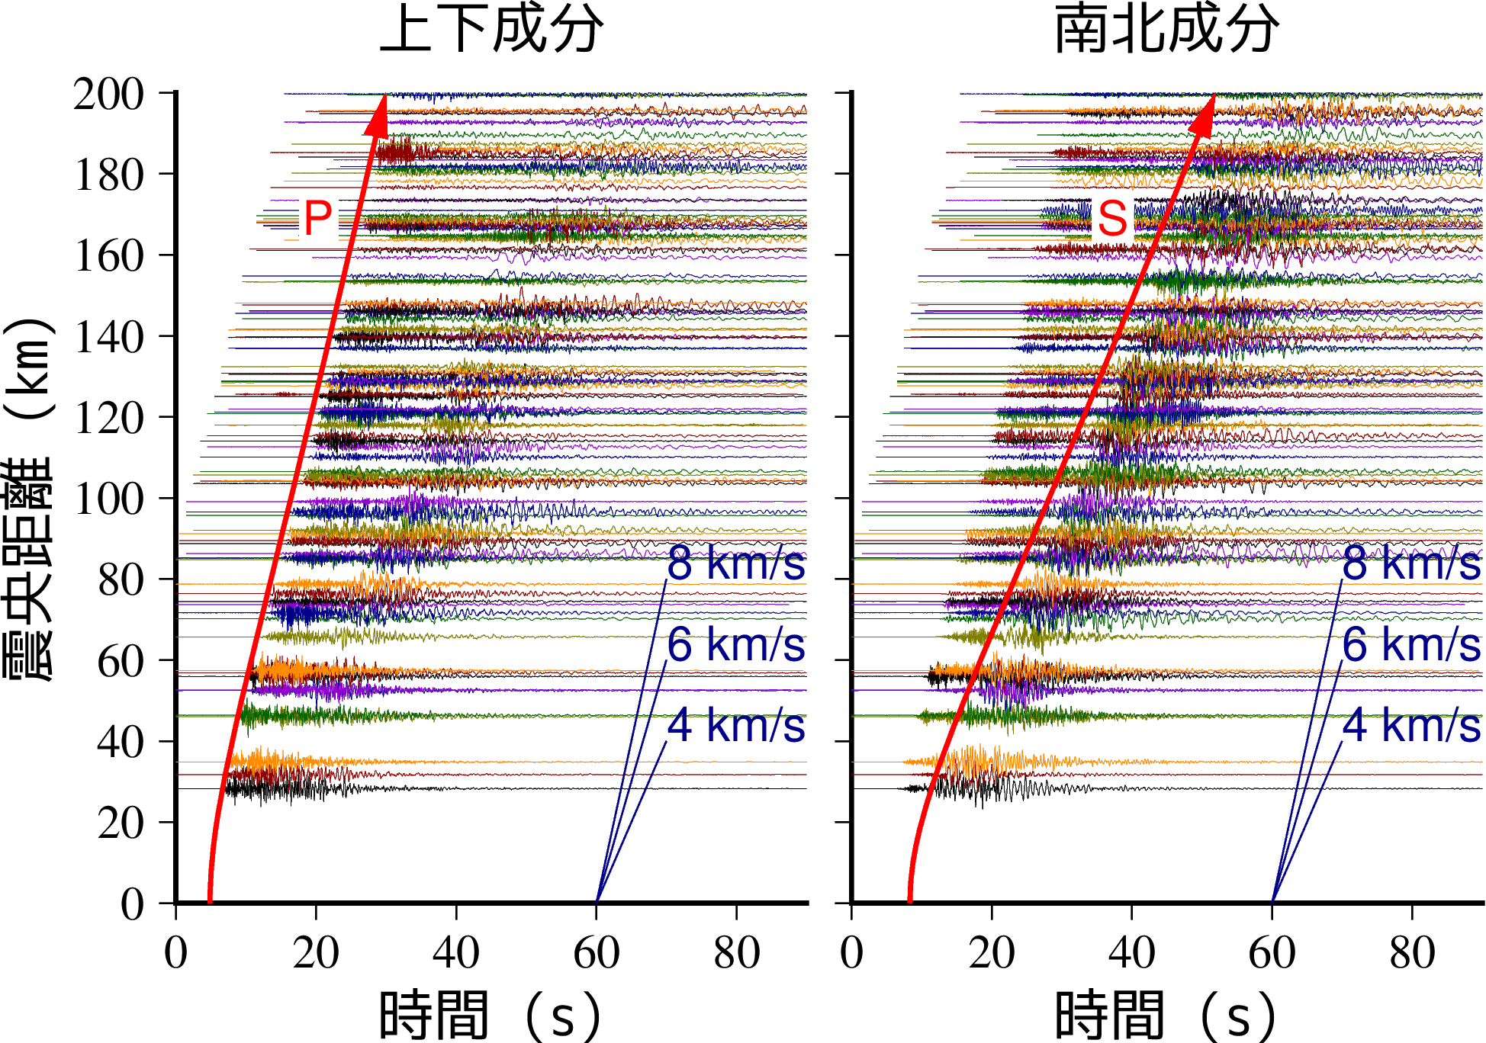
地震波形
防災科学技術研究所K-NETの波形記録を震央距離で並べたもの。左が上下成分でP波が見えやすく、右が水平成分（のうちの南北成分）でS波が見えやすい。P波とS波とでの伝播速度の違いが分かる。赤い矢印は気象庁の走時表によるP波、S波の走時、青い線は各伝播速度での傾きを示す。

Slide 12
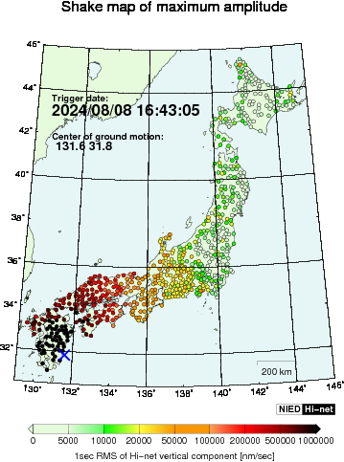
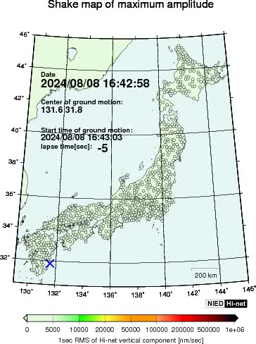
最大振幅分布図と振幅アニメーション
防災科学技術研究所Hi-net 過去の地震における最大振幅分布図
https://www.hinet.bosai.go.jp/AQUA/max_amp.php?y=2024&m=08
最大振幅分布図
振幅アニメーション
画像上にマウスを置くと赤丸付近に再生ボタンが現れます

Slide 13
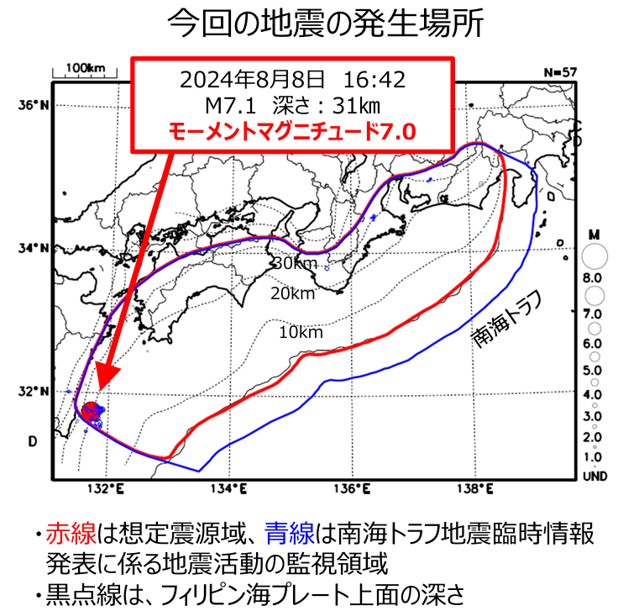
南海トラフ地震臨時情報
「南海トラフ地震臨時情報（巨大地震注意）について」（気象庁, 2024）
南海トラフの想定震源域またはその周辺でM6.8以上の地震が発生すると、巨大地震への影響を調査することになっている（「南海トラフ地震臨時情報（調査中）」）
  今回はM7.1の地震が想定震源域内で発生
モーメントマグニチュード (M_{W}) 7.0以上であれば、「南海トラフ地震臨時情報（巨大地震注意）」が発表される
  モーメントマグニチュードは、断層運動（断層の面積と断層がずれた量）を示すマグニチュード
  今回はM_{W}7.0

Slide 14
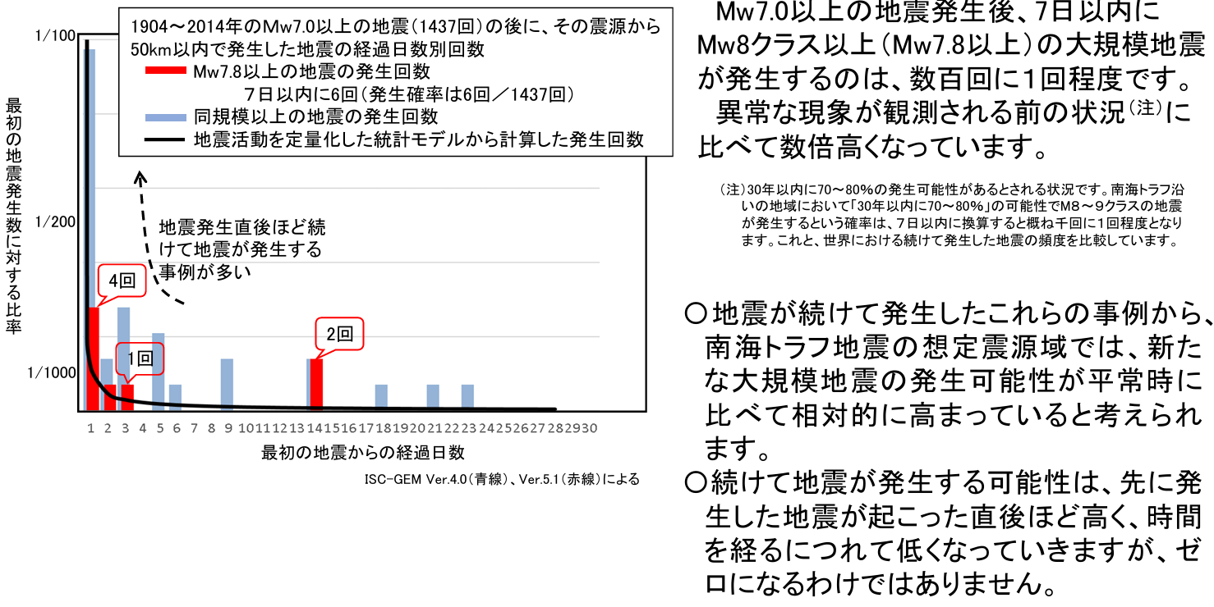
南海トラフ地震臨時情報
「南海トラフ地震臨時情報（巨大地震注意）について」（気象庁, 2024）
地震が続けて発⽣した事例

Slide 15
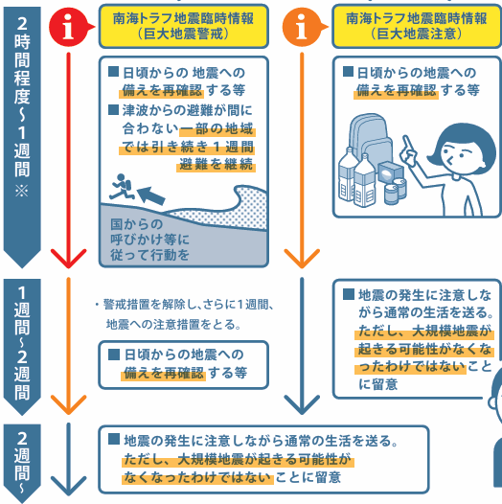
南海トラフ地震臨時情報
リーフレット「南海トラフ地震 -その時の備え-」（内閣府・気象庁, 2019）より加筆
今回
「南海トラフ地震臨時情報が発表されたら！」（内閣府）
https://www.bousai.go.jp/jishin/nankai/rinji/index.html
南海トラフ地震臨時情報（巨大地震注意）
1週間程度
  日頃からの地震への備えの再確認
  事前の避難は伴わない
1週間過ぎ
  通常生活
  ただし巨大地震発生の可能性がなくなったわけではない
参考（想定震源域でM8.0以上の地震が発生した場合）
南海トラフ地震臨時情報（巨大地震警戒）
日頃からの地震への備えの再確認
津波について、地震発生後の避難では間に合わない可能性のある住民は1週間の避難
1週間に科学的意味はなく、社会的な受忍限度による

Slide 16
最近の地震に関するスライド教材
作成者・連絡先：
小林励司 （鹿児島大学大学院理工学研究科）
E-mail: reiji あっと sci.kagoshima-u.ac.jp
（あっとを@にしてください）
利用上の注意：
授業・講義の進展の度合いによって、スライドを取捨選択してください。必要に応じてスライドを加えてください。
他機関の著作物はその機関に著作権があります。その他の部分の著作権は放棄しません。配布は自由です。自分で加工したものを配布するときは加工を明記してください。
間違い等による損害は補償いたしません。
アンケート回答のお願い：
よろしければアンケートにお答えください（1～2分程度）。
https://forms.gle/MUuDPNYac1MrYmLC7
謝辞
もともとのアイデアはEarthScope/SAGE （旧 Incorporated Research Institutes for Seismology (IRIS)）のRecent Earthquake Teachable Momentsです。
本スライド作成にあたり、気象庁の報道発表資料とウェブページ、防災科学技術研究所のJ-RISQとHi-net、地震調査研究推進本部の図表を引用いたしました。プレート境界と地震の図では、気象庁の震源データ、気象研究所弘瀬冬樹さんのスラブ形状データ、産業技術総合研究所の活断層位置データを利用いたしました。地震波形の図では防災科学技術研究所 K-NETのデータおよび気象庁の走時表のデータを使用いたしました

Slide 17
情報源 URL
気象庁
  地震情報 https://www.jma.go.jp/bosai/map.html#contents=earthquake_map
  報道発表
  https://www.jma.go.jp/jma/press/hodo.html
  震源データ
  https://www.data.jma.go.jp/eqev/data/bulletin/hypo.html
  走時表
  https://www.data.jma.go.jp/eqev/data/bulletin/catalog/appendix/trtime/trt_j.html
  リーフレット「南海トラフ地震 -その時の備え-」https://www.jma.go.jp/jma/kishou/books/nteq/index.html
気象研究所弘瀬冬樹さんのスラブ形状データ https://www.mri-jma.go.jp/Dep/sei/fhirose/plate/index.html
防災科学技術研究所
  リアルタイム地震被害推定システムJ-RISQ地震速報 https://www.j-risq.bosai.go.jp/report/
  強震観測網 (K-NET, KiK-net) https://www.kyoshin.bosai.go.jp/kyoshin/
  高感度地震観測網 Hi-net 過去の地震における最大振幅分布図https://www.hinet.bosai.go.jp/AQUA/max_amp.php?LANG=ja
産業技術総合研究所活断層データベース https://gbank.gsj.jp/activefault/
東京大学大気海洋研究所沖野郷子さんのプレート運動の計算
http://ofgs.aori.u-tokyo.ac.jp/~okino/platecalc_new.html
地震調査研究推進本部 都道府県ごとの地震活動https://www.jishin.go.jp/regional_seismicity

